Slide 1
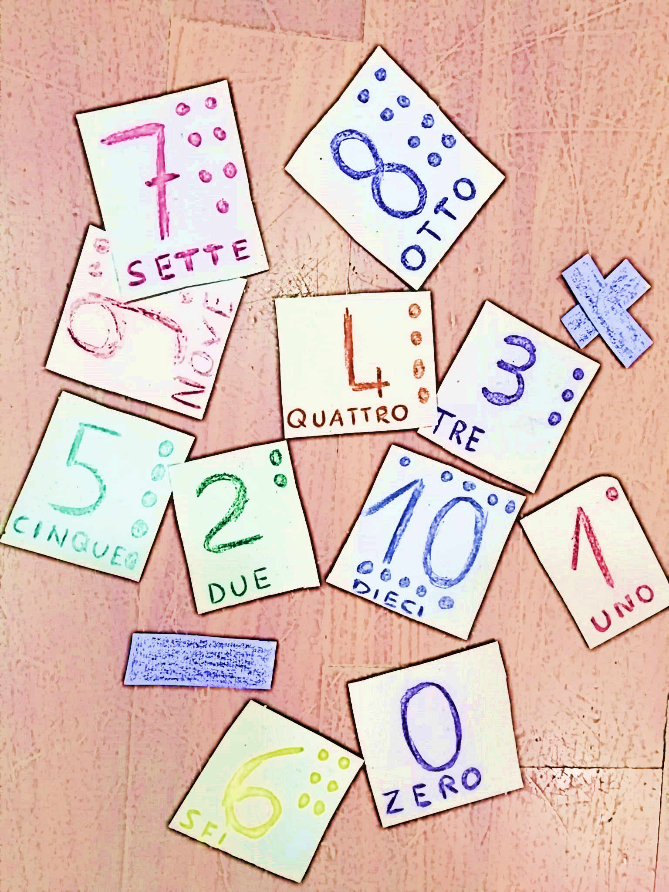

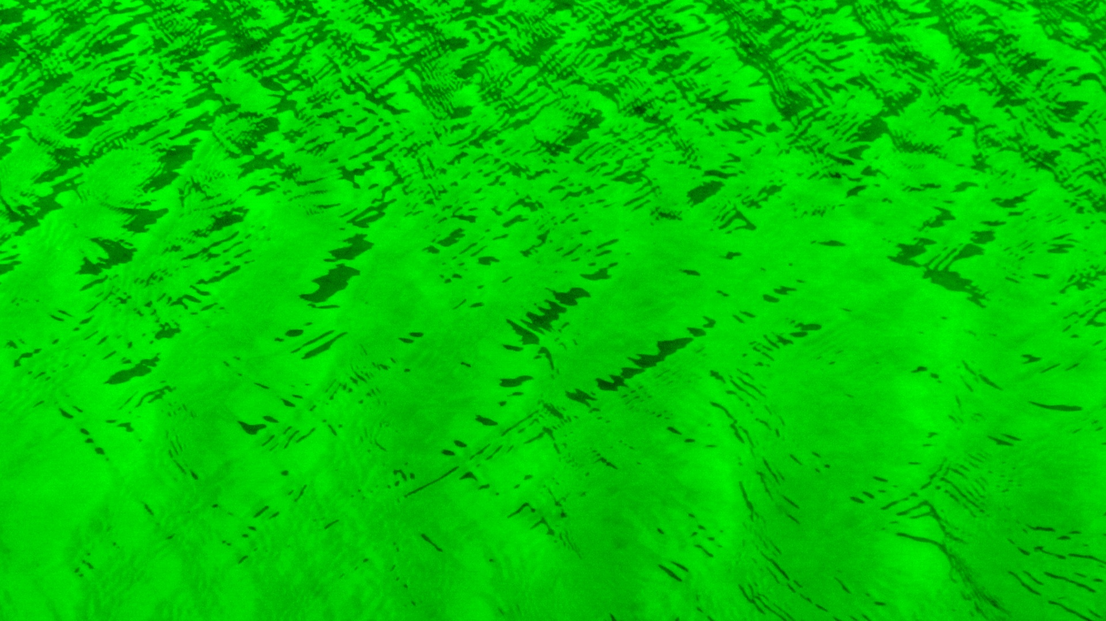
GIOCHIAMO CON L’ARITMETICA
PLESSO RODARI SEZ.R
Docente Teresa Calabria
Seconda Parte

Slide 2
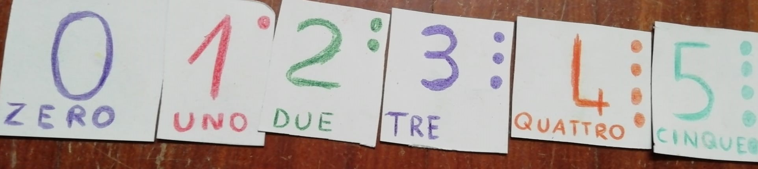
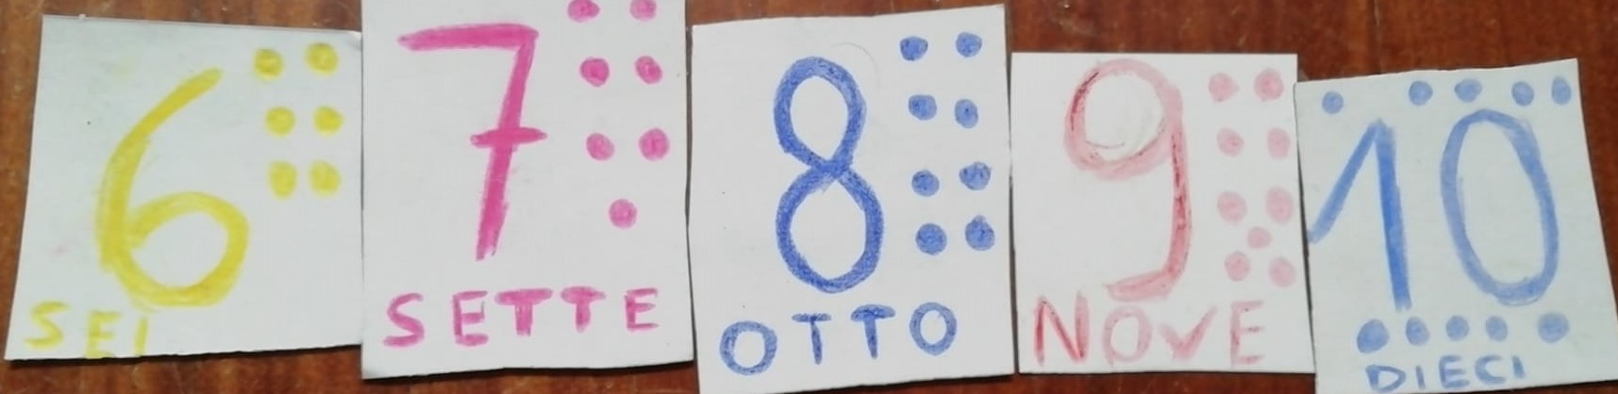
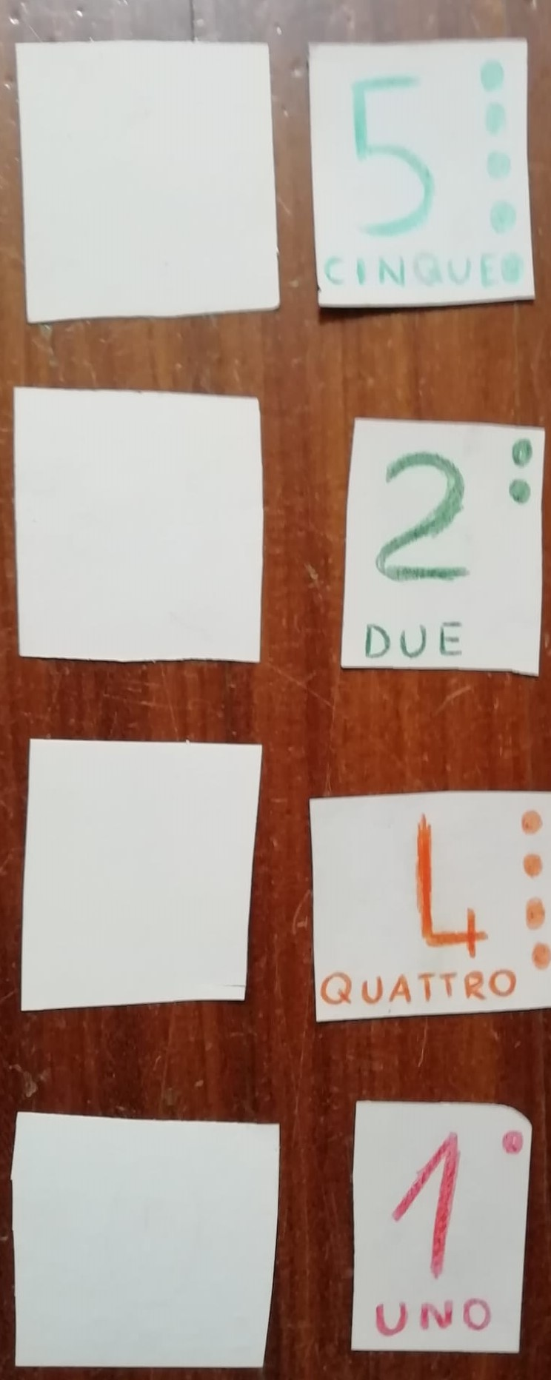
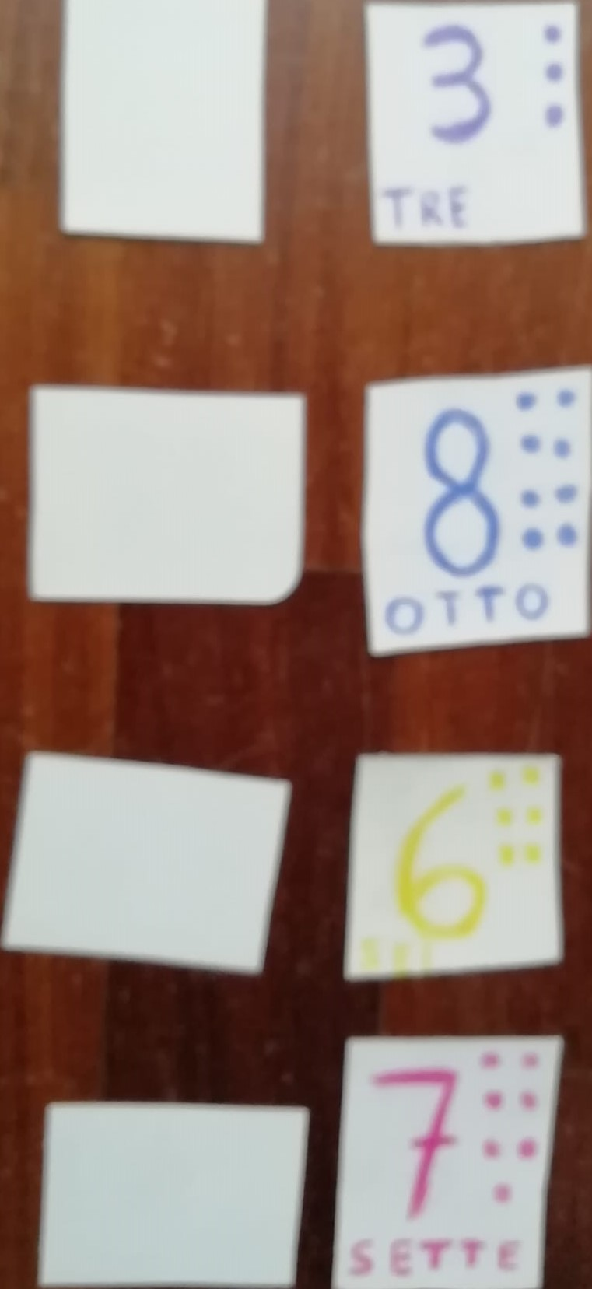
Osserva la linea dei numeri
Viene prima di…
Metti il numero giusto nella casella vuota

Slide 3
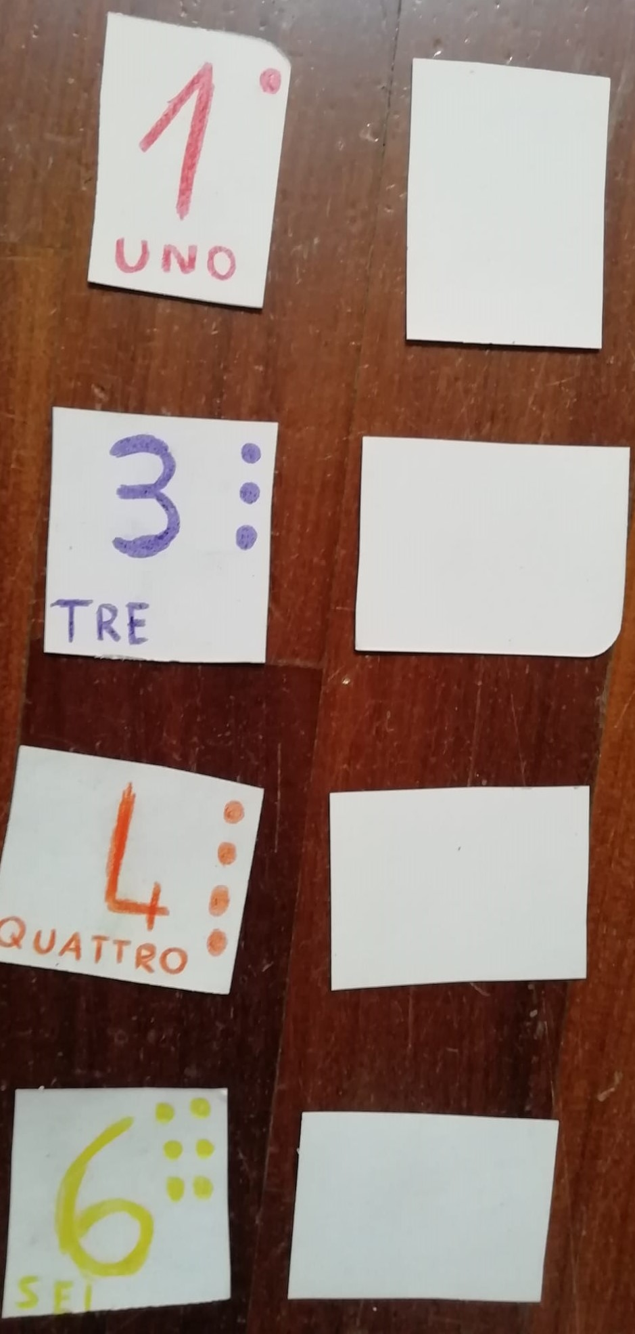
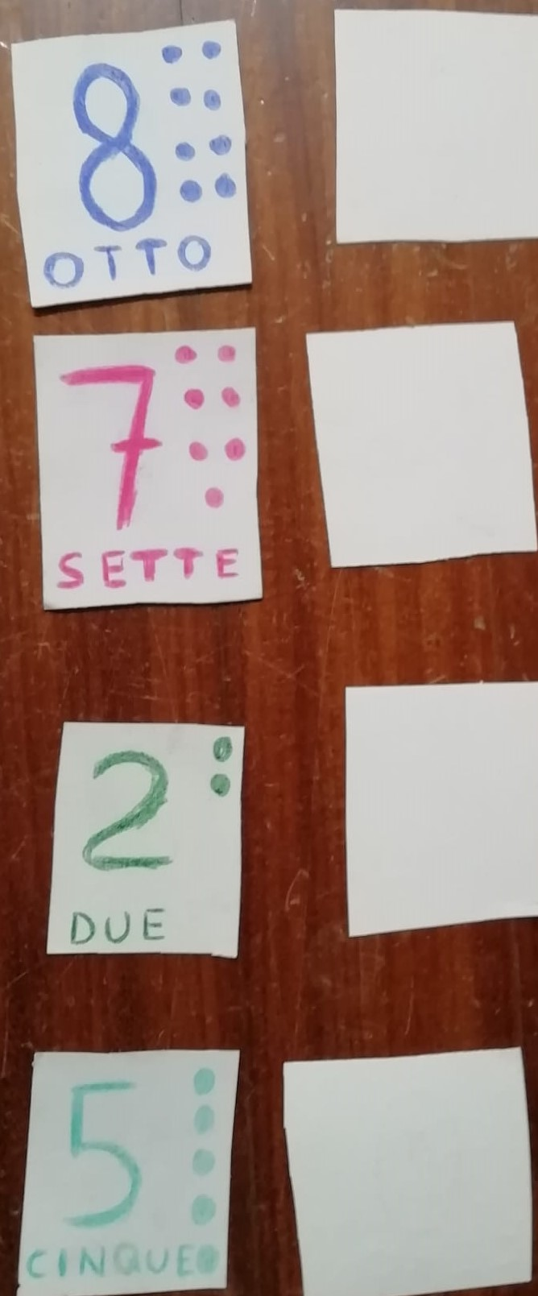
Quale numero viene dopo ?
Alla casella vuota sostituisci il numero giusto

Slide 4
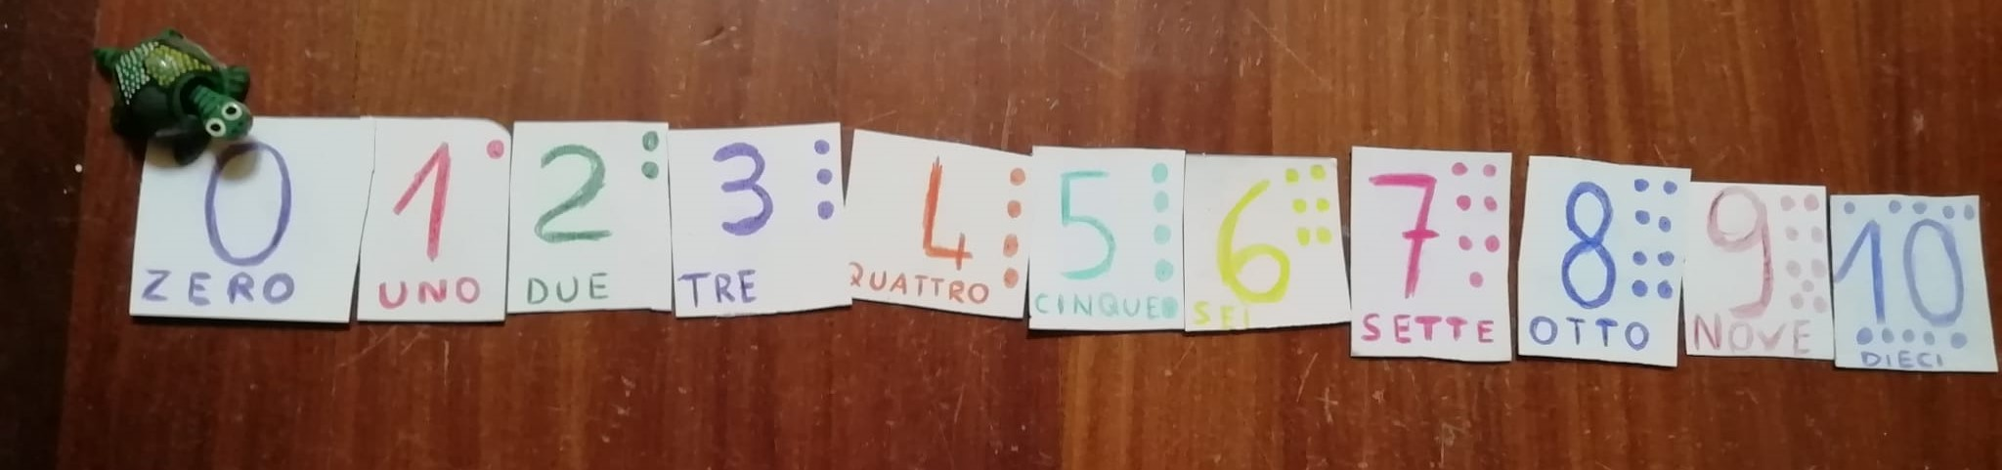
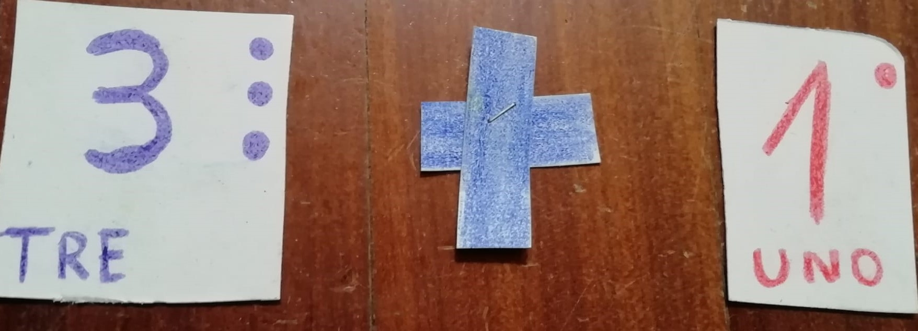
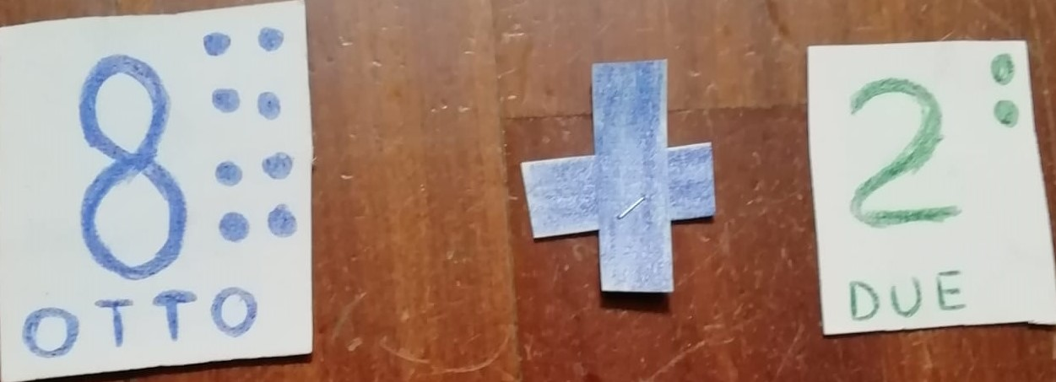
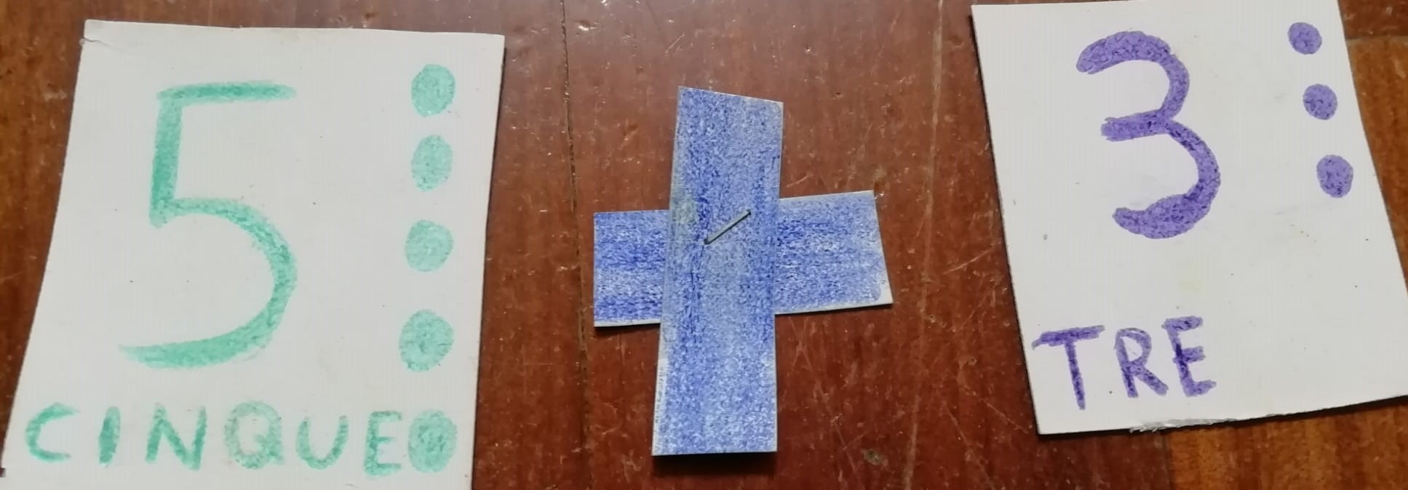
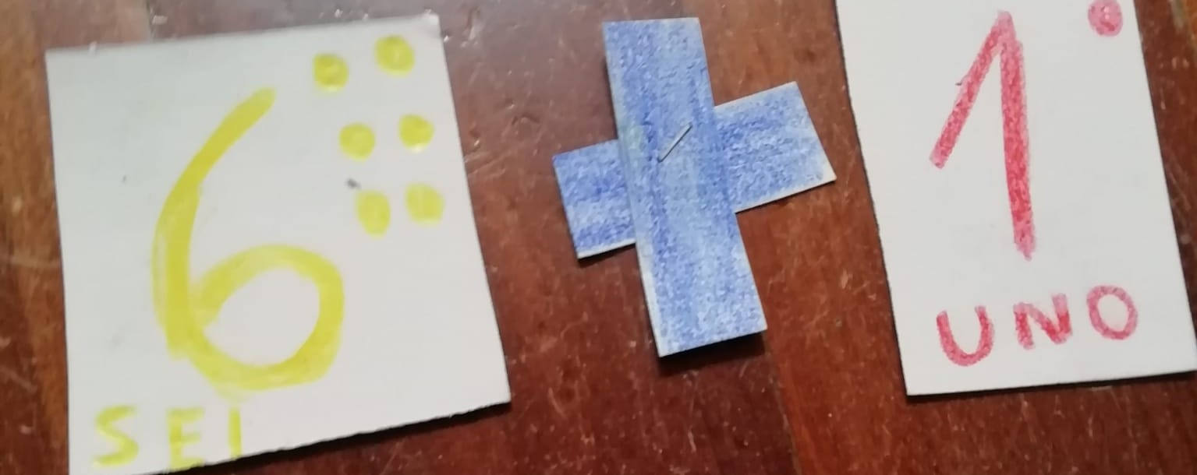
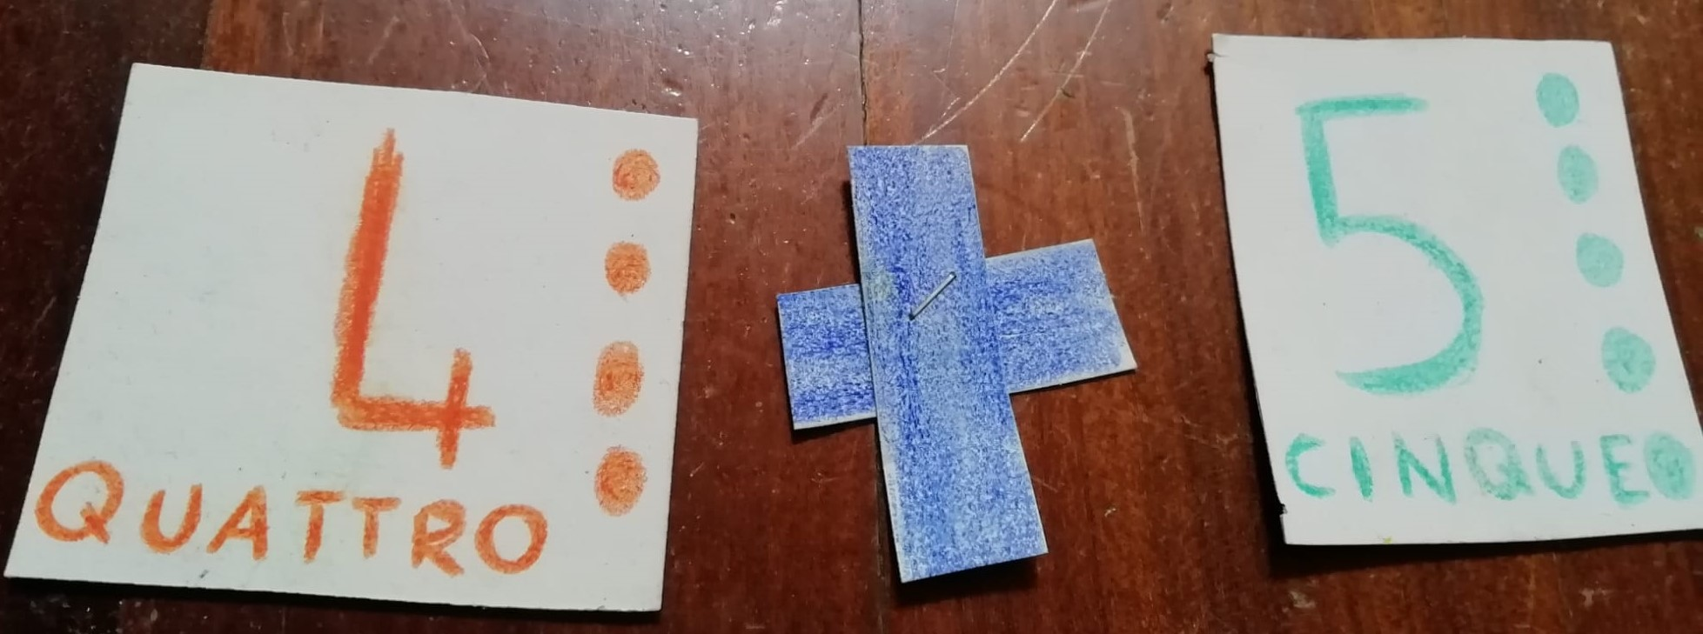
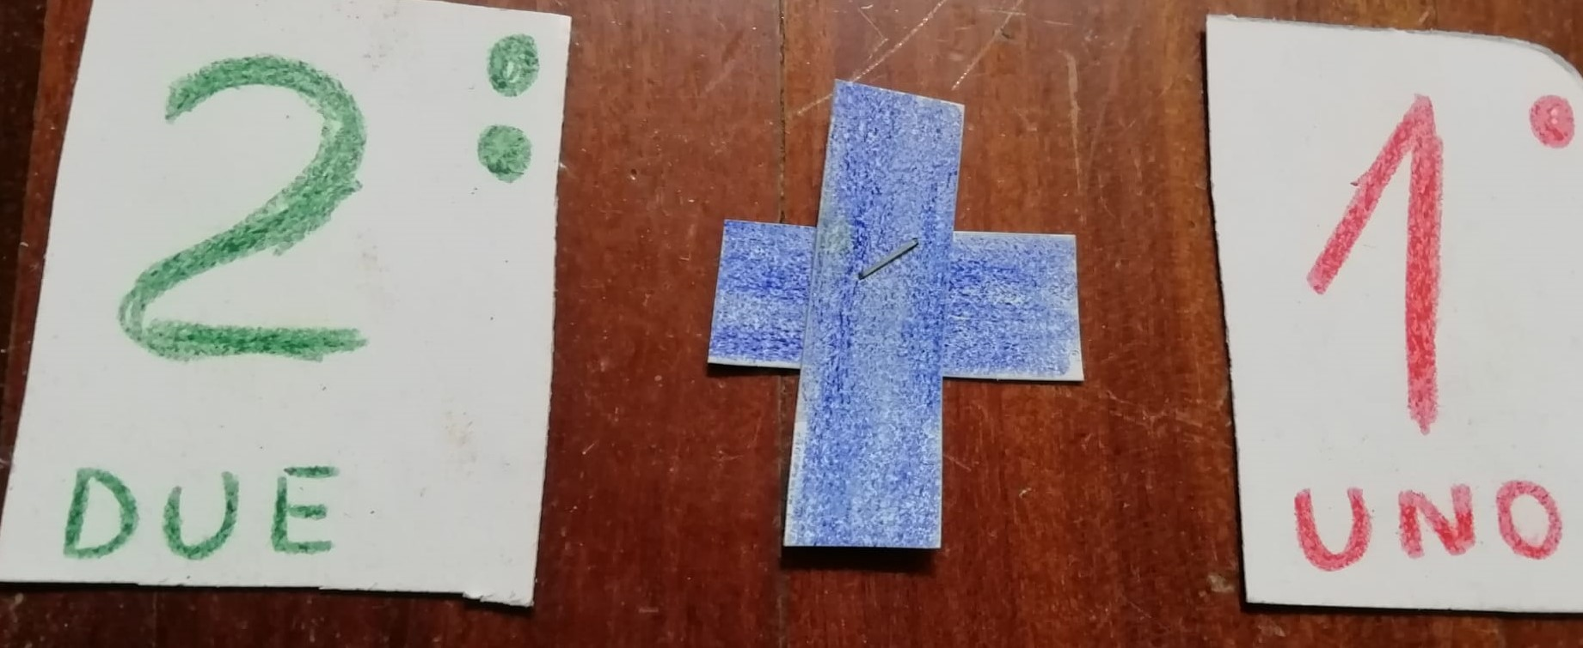
Quanti passi fa la tartaruga CLOE?

Slide 5
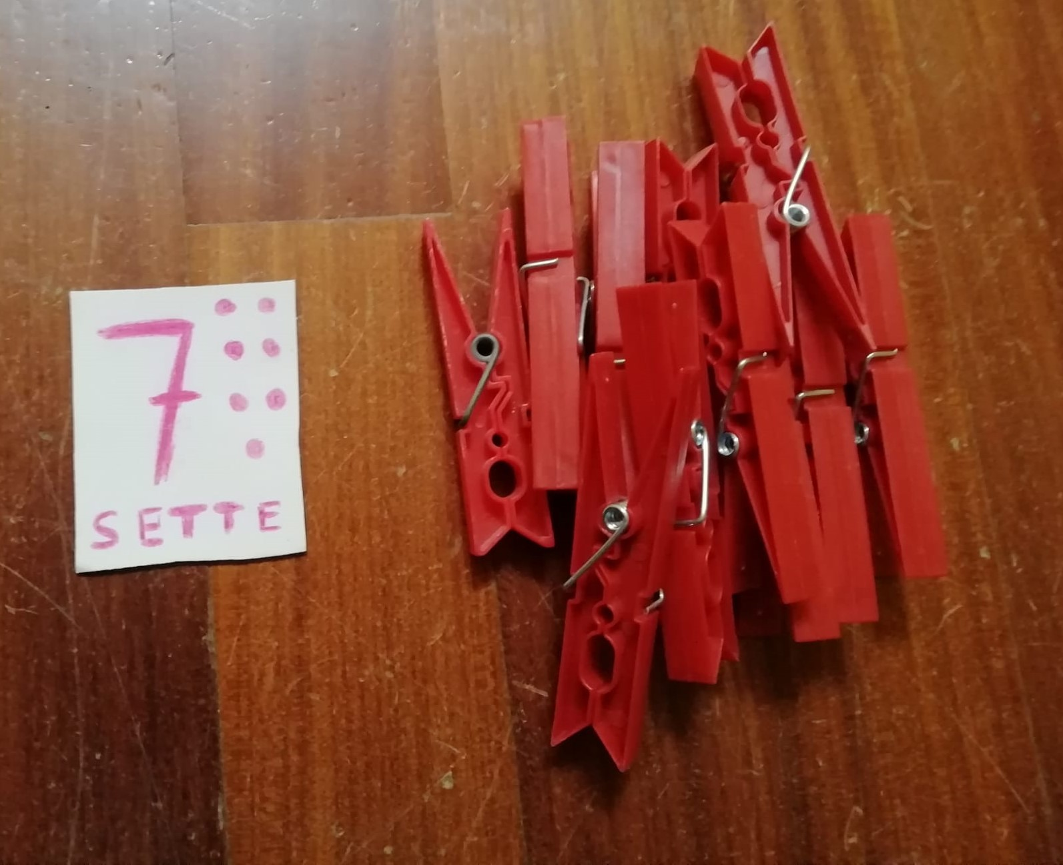
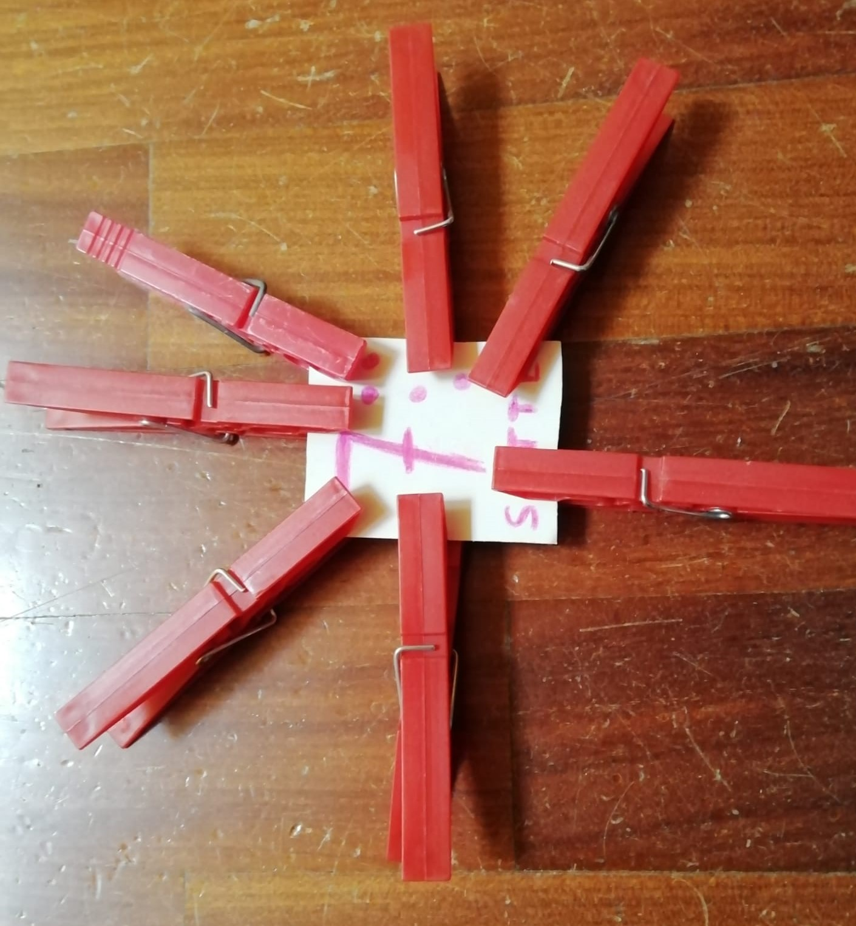
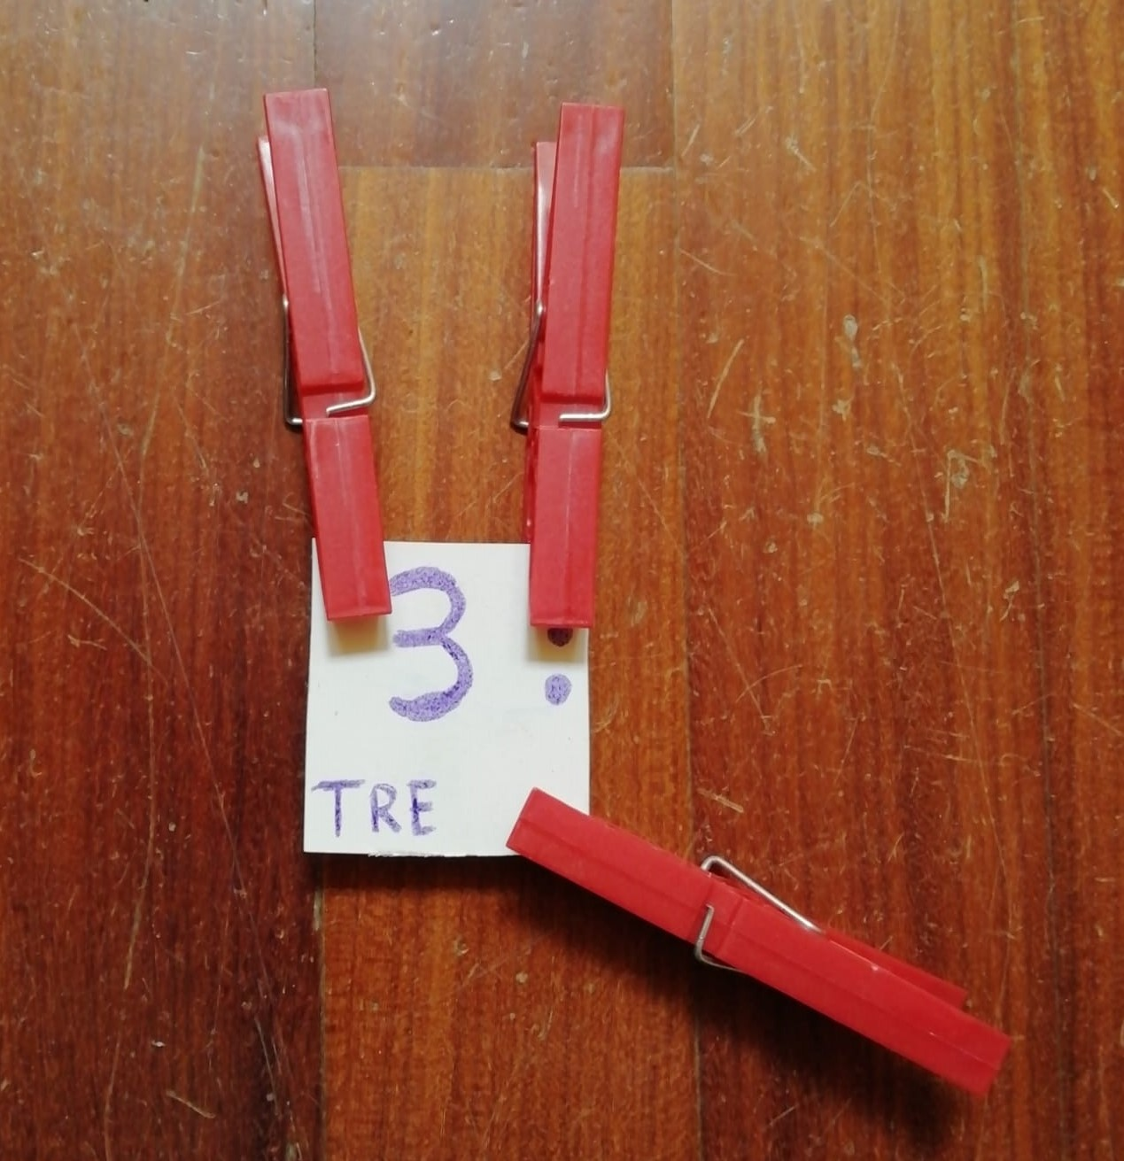
Bambini (3-4 anni) quante mollette dobbiamo attaccare ?
Adesso bambini prendiamo i 2 barattoli contenenti l’uno le tessere dei numeri , l’altro le mollette. Prendiamo una tessera a caso . Che numero hai preso ? Bene attacca alla tessera tante mollette quante il numero pescato.

